Slide 1
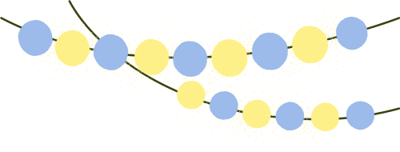
CHÀO MỪNG CÁC EM ĐẾN VỚI BÀI HỌC NGÀY HÔM NAY!
Giáo viên:

Slide 2
CHIA CHO SỐ CÓ MỘT CHỮ SỐ TRONG PHẠM VI 100 000 (TIẾP THEO)
(2 tiết)

Slide 3
TRÒ CHƠI: “TRUYỀN ĐIỆN”
HS1
Đọc phép tính
VÍ DỤ
HS2
Trả lời nhanh
HS1
Phép tính 1: 2
HS2
Thương là 0, số dư là 1

Slide 4
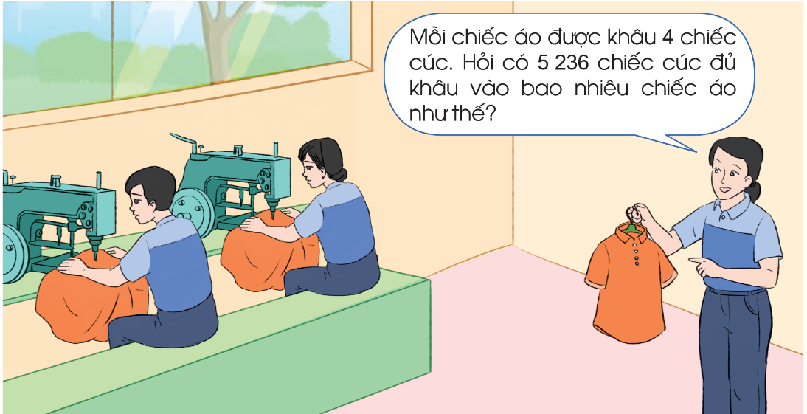
Quan sát tranh, nêu phép tính thích hợp
Tính 5 236 : 4 = ?

Slide 5
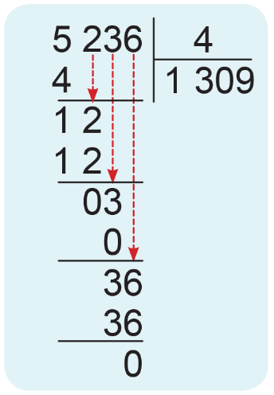
1. Phép chia số có nhiều chữ số cho số có một chữ số (có số 0 ở thương)
Lần 1:
5 chia 4 được 1, viết 1.
1 nhân 4 bằng 4, 5 trừ 4 bằng 1
(1 là số dư ở lần chia thứ nhất).
Tính 5 236 : 4 = ?
Lần 2:
Hạ 2, được 12
12 chia 4 được 3, viết 3.
3 nhân 4 bằng 12, 12 trừ 12 bằng 0.

Slide 6
1. Phép chia số có nhiều chữ số cho số có một chữ số (có số 0 ở thương)
Lần 3:
Hạ 3 (3 là số bị chia ở lần này),
3 chia 4 được 0, viết 0.
0 nhân 4 bằng 0, 3 trừ 0 bằng 3.
Tính 5 236 : 4 = ?
Lần 4:
Hạ 6, được 36, 36 chia 4 được 9, viết 9.
9 nhân 4 bằng 36, 36 trừ 36 bằng 0.

Slide 7
2. Luyện tập kỹ năng tính toán
75 455 5
Thực hiện phép tính: 75 455 : 5 = ?
5
15091
25
25
04
0
Vậy: 75 455 : 5 = 15 091
45
45
05
05
0

Slide 8
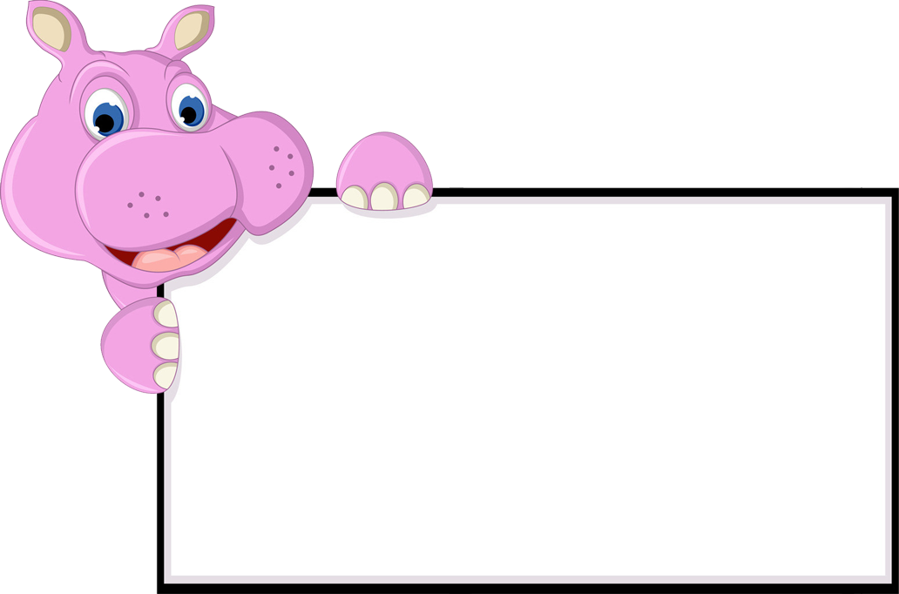
THỰC HÀNH – LUYỆN TẬP
BÀI 1. TÍNH

Slide 9
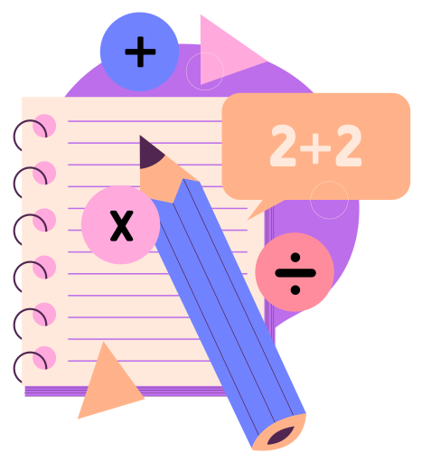
THỰC HÀNH – LUYỆN TẬP
327 3
327 3
327 3
3
3
3
109
109
109
02
02
02
0
0
0
27
27
27
27
27
27
0
0
0

Slide 10
THỰC HÀNH – LUYỆN TẬP
8448 8
2167 2
8516 5
8
2
5
1701
1056
1083
04
01
35
0
0
35
44
16
01
40
16
0
48
07
16
48
06
15
0
1
1

Slide 11
Số không ở thương thường xuất hiện
khi nào?
Số 0 ở thương xuất hiện do ở lượt chia đó có số bị chia bé hơn số chia.

Slide 12
Bài 2: Đặt tính rồi tính
4152 2
8340 4
4
2076
8
1083
4152 : 2 | 8340 : 4
01
03
0
0
54 805 : 5 | 84549 : 6
15
34
14
32
12
20
12
20
0
0

Slide 13
54 805 : 5 | 84549 : 6
54805 5
84549 6
5
10161
6
14091
04
24
0
24
48
05
45
0
30
54
30
54
05
09
05
6
0
3

Slide 14
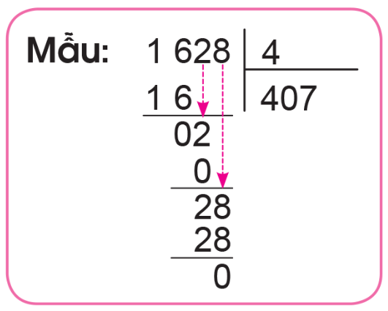
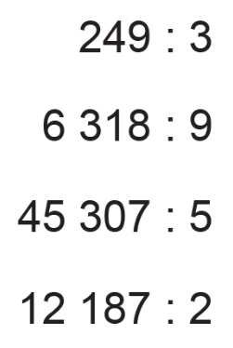
Bài 3: Đặt tính rồi tính (theo mẫu)

Slide 15
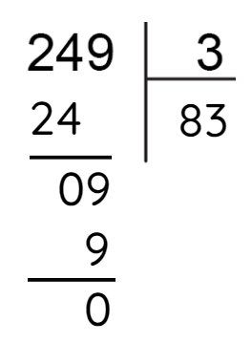
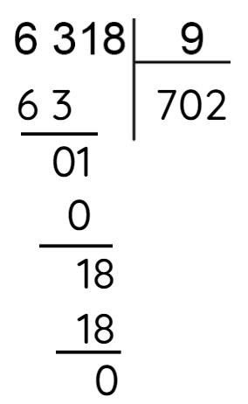

Slide 16
45 307 5
12 187 2
45
12
9061
6093
0 3
0 1
0
0
30
18
30
18
07
07
5
6
2
1

Slide 17
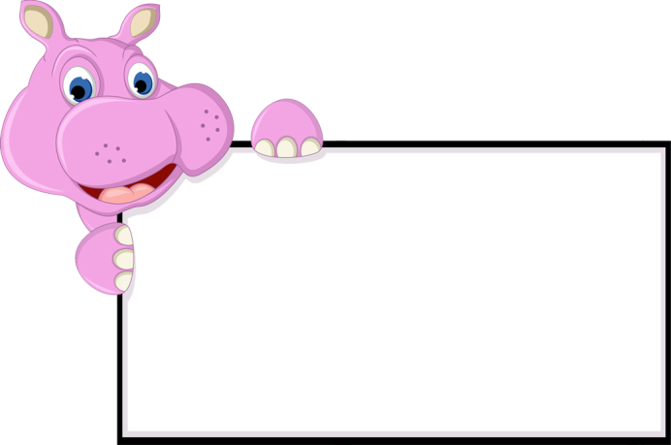
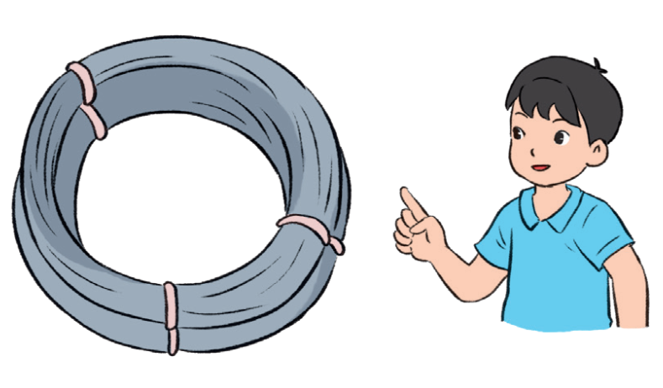
BÀI 4.
Cuộn dây thép dài 192 m, người ta định cắt cuộn dây thành các đoạn dây dài 5 m. Hỏi cắt được nhiều nhất bao nhiêu đoạn dây như thế và còn thừa mấy mét dây ?

Slide 18
BÀI 4.
Giải
Cuộn dây thép dài 192 m, người ta định cắt cuộn dây thành các đoạn dây dài 5 m. Hỏi cắt được nhiều nhất bao nhiêu đoạn dây như thế và còn thừa mấy mét dây ?
Thực hiện phép chia:
192 : 5 = 38 (dư 2)
Vậy cắt được nhiều nhất 38 đoạn dây 5m và thừa 2m dây.

Slide 19
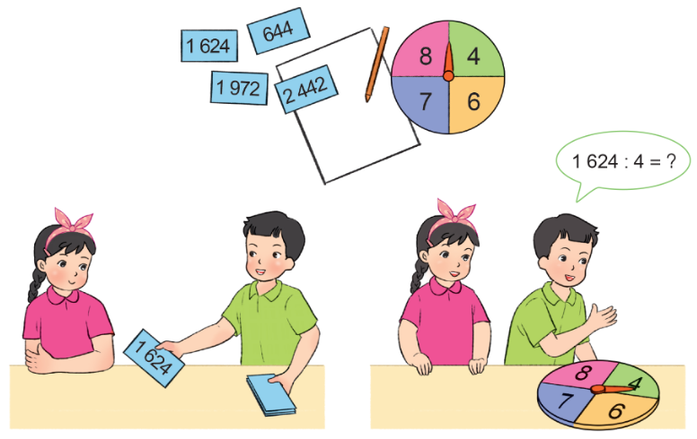
Bài 5: Thực hiện phép chia
Lấy một thẻ số và chọn số ghi trên thẻ làm số bị chia, quay kim trên hình tròn để chọn số chia. Thực hiện phép chia rồi nêu kết quả

Slide 20
VẬN DỤNG – CỦNG CỐ
Câu 1. Kết quả đúng của phép tính 6525 : 5 = …
A
1035
C
1304
B
1350
D
1305

Slide 21
VẬN DỤNG – CỦNG CỐ
Câu 2. Điền số thích hợp ….. : 3 = 3002
A
6009
C
6900
B
9006
D
9600

Slide 22
VẬN DỤNG – CỦNG CỐ
Câu 3. Tìm số chia thích hợp: 4816 : … = 1204
A
2
C
4
B
3
D
5

Slide 23
Ôn tập lại kiến thức đã học
Đọc trước bài sau: Luyện tập
Hoàn thành bài tập trong SBT

Slide 24
CẢM ƠN CÁC EM RẤT NHIỀU!
HẸN GẶP LẠI

